Slide 1
Cadastro de ECF

Slide 2
Objetivo
O Objetivo deste treinamento é orientar as configurações necessárias bem como equipamentos homologados para implantação de POS com ECF (POS PAF)
OBS: Todos os parâmetros indicados neste treinamento localizado em “Acesso Restrito” São de acesso exclusivo de consultores de implantação, e suporte Linx Microvix. Se necessário habilitar qualquer um deles é necessário acionar um destes profissionais.

Slide 3
Equipamentos Homologados
Bematech MP-20 FI II
MP-25 FI
MP-40 FI II
MP-50 FI
MP-2000 TH FI
MP-2100 TH FI
MP-3000 TH FI
MP-4000 TH FI
MP-4200 TH FI
MP-4200 TH FI II*
Daruma FS-345
FS-600
FS-600USB
FS-700H
FS-700L
FS-700M
MACH 1
MACH 2
MACH 3
ELGIN ELGIN 200
ELGIN 300
ELGIN FIT
IF 6000TH
K
X5
EPSON TM-H6000 FBII
TM-T81 FBII
TM-T88 FBII
SWEDA IF T120
IF T200
IFST2000
IF ST2500
Caso o ECF seja um modelo não listado, pode até funcionar, no entanto não está homologado para uso, e registrado como equipamento reconhecido pelo Microvix junto a fiscalização, e não será dado nenhum suporte em casos de falha de comunicação
** o modelo MP – 4200 TH FI II é homologada somente para os estados do RS e SC

Slide 4
Lacração da ECF
Antes de dar inicio a implantação é necessário solicitar a lacração da ECF.
O que é a lacração?
É comunicar a fiscalização, a troca de sistema, e a devida manutenção no cadastro da ECF, para que o novo sistema passa a constar como SoftwareHouse responsável pela emissão dos documentos fiscais.
Como solicitar?
Enviar um e-mail para: declaracao.conjunta@linx.com.br solicitando a documentação necessária.
Solicitar com antecedência, pois envolve registro de documentação. Prazos e orientações de como seguir solicite via e-mail informando o CNPJ + estado do cliente (muda a documentação de acordo com o estado)
Pode implantar sem a lacração?
Tecnicamente não haverá impedimentos se funcionar no aplicativo do fabricante irá funcionar no Microvix. No entanto é errado estar utilizando um sistema diferente do cadastrado na ECF. O cliente poderá ter problemas fiscais diante uma fiscalização.

Slide 5
Aplicativo do Fabricante
Antes de iniciar qualquer configuração ou teste no ERP é necessário testar a impressora no aplicativo do fabricante
http://www.microvixerp.com.br/download/impressoras/
Bematec: Exemplo Delphi ou Bematools.
Daruma: Darumaframework ou daruma Tools
Elgin: Demofit
Epson: FPTerminal_SHouse_v1.0.zip
Sweda: Instalar_Lacrador02.05.00.exe eeeeee Instalar_SWMFD106_12680.exe
Urano: demo loger 1.6 (não tem no link download tem que procurar. ECF antiga, foi descontinuada – sem suporte).
Emita uma Leitura X. Caso apresente alguma falha entre em contato com o suporte do fabricante.
Com a leitura X em mãos prossiga com as demais configurações detalhadas a seguir.
Lembrando que o equipamento ECF não pode estar conectado com nenhum tipo de adaptador – Pode até funcionar, mas não garantimos a integridade da comunicação e não damos suporte.

Slide 6
Parâmetros Restritos>
Empresa> Parâmetros Globais> Acesso Restrito> Faturamento> Homologação Tributária/Fiscal efetuada:
Empresa> Parâmetros Globais> Acesso Restrito> Faturamento> Usa Forma de Pagamento para vale
Empresa> Parâmetros Globais> Acesso Restrito> Faturamento> Venda com Sinal
Empresa> Parâmetros Globais> Acesso Restrito> POS> Utiliza antecipação Financeira
Com este parâmetro desabilitado não é possível realizar nenhum lançamento na ECF.
Se habilitado este parâmetro, dentro do cadastro da ECF abre o plano de pagamento Vale.
Se habilitado este parâmetro, dentro do cadastro da ECF abre o plano de pagamento Sinal e Credito
Se habilitado este parâmetro, dentro do cadastro da ECF abre o plano de pagamento Antecipação

Slide 7
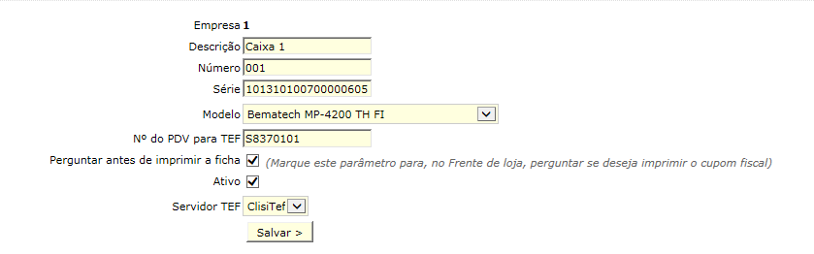
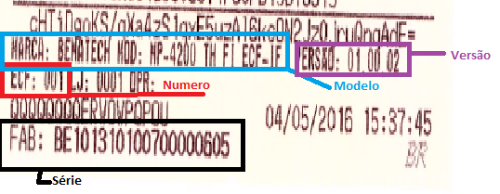
Cadastro da ECF
Empresa> Parâmetros Globais> Acesso Restrito> Emissor de Cupom Fiscal
Descrição: Informe um nome gerencial
Numero/Serie/Modelo = Verificar no rodapé da Leitura X de cada ECF
N° PDV para TEF: Composto por 8 dígitos sendo Portal + empresa + PDV. Portais com menos de 4 digítos incluir um S na frente EX1: S8370101 EX2: 10350101
Ativo: Marcar
Servidor TEF: Informar de acordo com o contratado
Rodapé da Leitura X - Legendas

Slide 8
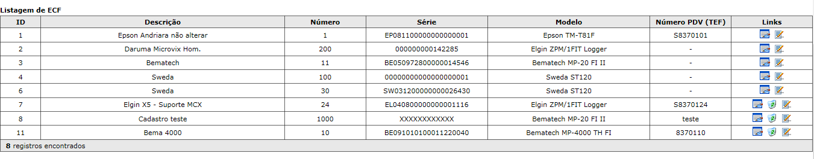
Configurar ECF
Empresa> Parâmetros Globais> Acesso Restrito> Emissor de Cupom Fiscal>Cadastrar> configurar
Após cadastrar a ECF é necessário configurar. Na mesma tela do cadastro é exibido uma listagem com todas as Ecfs cadastradas, ao lado de cada uma, encontramos 3 opções: (alterar, exluir – Caso ainda não tenha sido utilizada e configurar)
Clique no ícone “configurar” para dar continuidade nas demais configurações conforme a seguir.

Slide 9
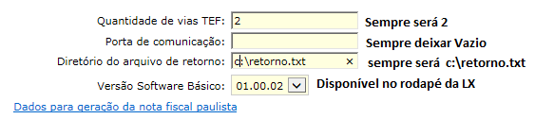
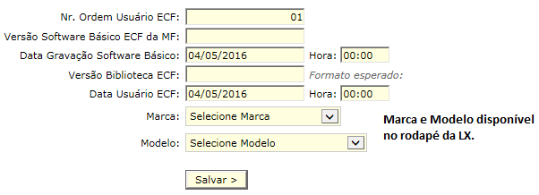
Configurar ECF –Parte 1
Ao clicar em “dados para geração da nota fiscal Paulista (somente para o estado de SP)

Slide 10
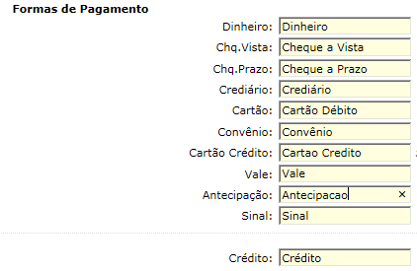
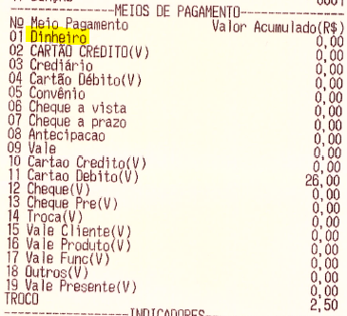
Configurar ECF – Parte 2
No cadastro da Ecf, somente irá aparecer os campos” Vale, antecipação, sinal e Credito, se os parâmetros indicados na página 6 deste treinamento estiverem marcados.
Os planos de pagamento devem ser preenchidos exatamente igual, ao que estiver na LX. Se não existe na LX, configure no ERP como “N”, e oriente o responsável pela ECF a solicitar o cadastro por intervenção técnica do Fabricante. Alguns fabricantes fornecem um software para o usuário fazer. Nestes casos oriente o cliente a entrar em contato com o suporte do Fabricante. É necessário um cadastro de plano de pagamento para cartão de debito e outro para Credito não podem utilizar o mesmo cadastro
O Cadastro no ERP poderá ser feito com a descrição ou a numeração do cadastro do meio do pagamento, varia de acordo com o fabricante.
Enquanto Bematech, Daruma e Sweda, seria cadastrado “Dinheiro”. Elgin, Epson e Urano seria a numeração indicada EX 01.
Lembrando que não existe um padrão de escrita ou numeração, deve ser analisado cada cadastro com LX. Na marca Elgin é comum dinheiro inciar com -2- Vide mais informações de layout na página: 11

Slide 11
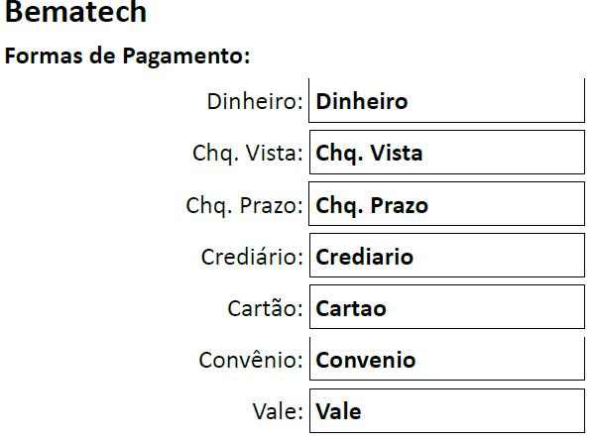
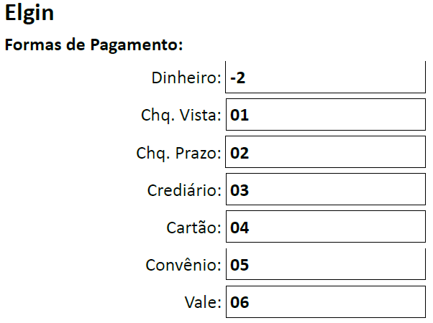
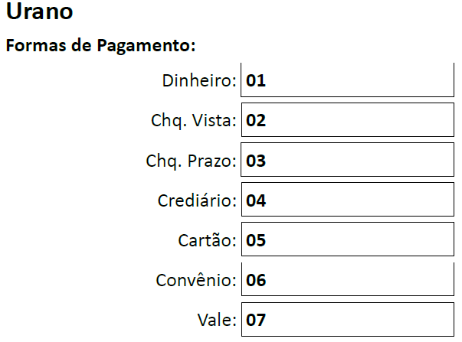
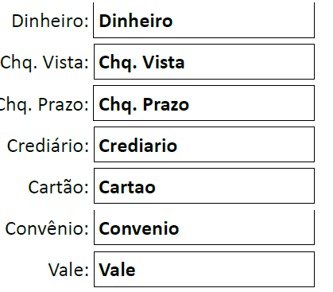
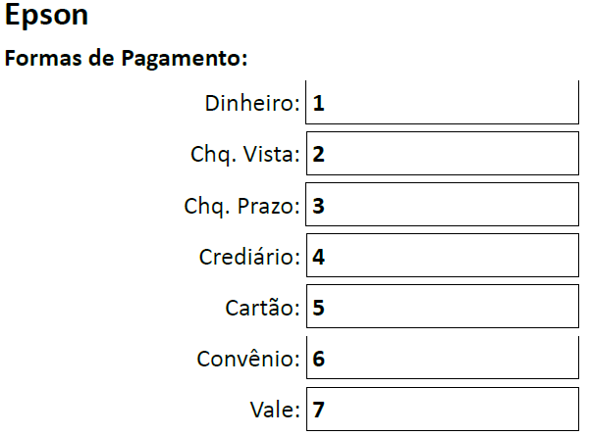
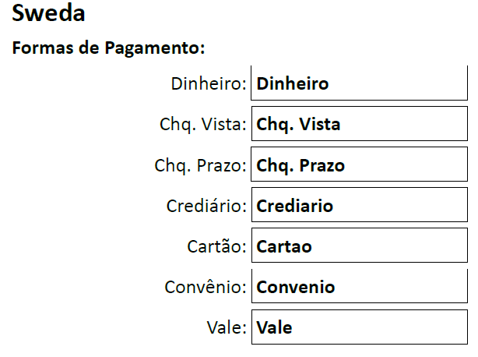
Layout Planos de pagamento X Fabricante
Lembrando que o descrito abaixo é apenas exemplo de layout, a descrição ou Numeração deve ser observada na LX
Daruma

Slide 12
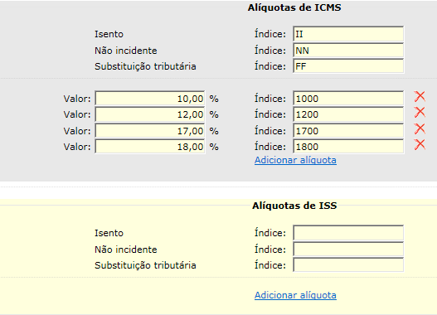
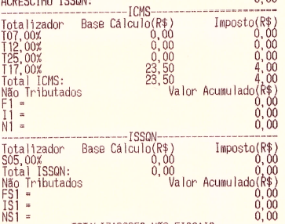
Configurar ECF – Parte 3
Configuração de Alíquotas e Índices.
Note que há uma separação de cores, para alíquotas de ICMS está em tom de cinza, e para alíquota de ISS está em tom rosado. As alíquotas devem ser cadastradas exatamente na mesma ordem que estão na LX, e somente estes totalizadores existentes. Cadastrar uma ordem diferente, gera lançamentos em ordens diferentes, trazendo problemas fiscais ao cliente. Cadastrar alíquotas não existentes causa erro ao vender o item na ECF
Cada Marca possui um layout específico para cadastro. Se na Leitura X não existir determinada alíquota é necessário o cadastro pelo suporte do fabricante ou intervenção técnica, também do fabricante. (vide na página: 13 e 14 o layout para cada marca

Slide 13
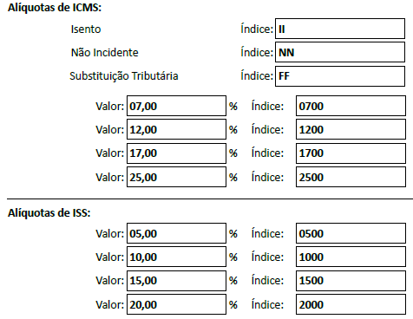
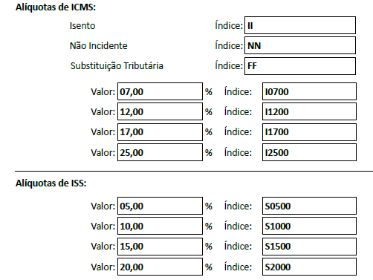
Layout Alíquotas X Fabricante – Bematech/Daruma
Bematech/ Daruma 32.dll
Daruma FrameWork
Se o portal trabalha com serviços, os índices de alíquotas de serviços seguem o mesmo layout conforme cada modelo, e o mesmo deve ser observado na LX como está escrito (bematech e daruma geralmente são IS NS e FS)

Slide 14
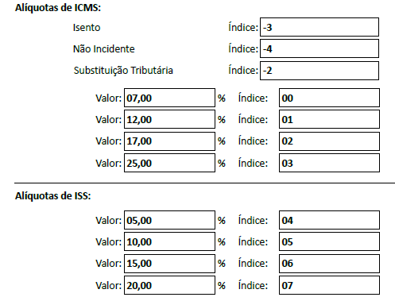
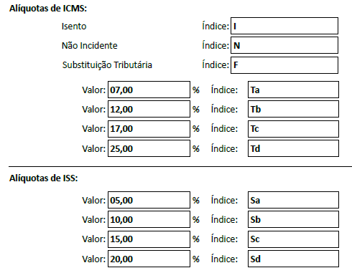
Layout Alíquotas X Fabricante – Elgin/Epson/Urano
Elgin/Urano
Epson
Se o portal trabalha com serviços, os índices de alíquotas de serviços seguem o mesmo layout conforme cada modelo, e o mesmo deve ser observado na LX como está escrito

Slide 15
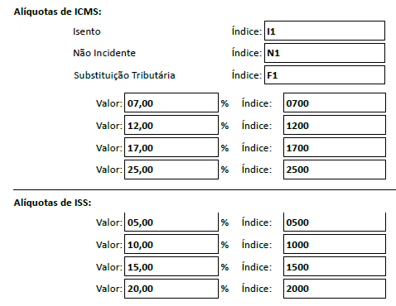
Layout Alíquotas X Fabricante – Sweda
Se o portal trabalha com serviços, os índices de alíquotas de serviços seguem o mesmo layout conforme cada modelo, e o mesmo deve ser observado na LX como está escrito

Slide 16
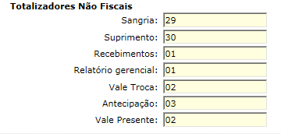
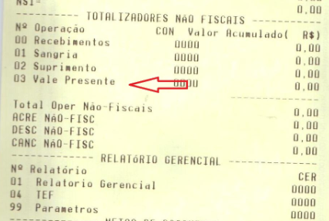
Configurar ECF – Parte 3
Cadastro de Totalizadores Não fiscais e relatório Gerencial.
Indiferente da Marca ou modelo, os totalizadores não fiscais, sempre serão cadastrados pelo valor numérico informado na LX.
O campo relatório Gerencial, apesar de estar dentro de totalizadores não fiscais é o único que deve ser observado dentro de “relatório Gerencial” da LX, todos os demais devem ser observado no campo “Totalizadores não fiscais”.
Para incluir novos totalizadores na Leitura X é necessário intervenção técnica.

Slide 17
Conclusão de Cadastro
Após realizado todas as configurações no ERP, revise algumas configurações no ambiente em que está instalado a impressora:
Configurações básicas de IE
Fireway desabilitado
Estar logado com usuário adm do Windows
Logar no POS –Emitir uma LX antes de fazer uma venda.
È recomendado realizar os curso “Linx Microvix - Configurações básicas de Internet Explorer – EAD” e “Linx Microvix - Ambiente – EAD” disponíveis no portal educar
Se ao logar no POS acusar qualquer erro relacionado a falha de comunicação, não prossiga com os testes.
Vide os cursos disponíveis no portal educar:
Linx Microvix - Soluções de erros para impressora Bematech - EAD
Linx Microvix - Soluções de erros para impressora Daruma no Linx Microvix - EAD
Linx Microvix - Soluções de erros para impressora Elgin - EAD

Slide 18
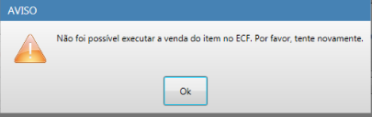
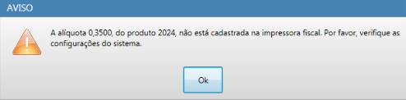
Erros comuns por falha de configuração
Ao lançar um item no POS acusa a seguinte msg: Não foi possível executar a venda do item na ECF: (conforme Slide 12)
Causa: Alíquota cadastrada errada no cadastro do ERP ou a alíquota informada não existe na LX
Solução: Corrigir o cadastro do ERP ou solicitar a inclusão da alíquota ao fabricante.
Ao lançar um item na ECF acusa a seguinte msg:
A alíquota cadastrada 0,XXXX do produto cod XXXX, não está cadastrada na impressora fiscal. Por favor, verifique as configurações do sistema.
Causa: A Alíquota de ICMS foi cadastrado no campo “rosado” do ISS
Solução: corrija o cadastro da alíquota de ICMS para o campo cinza no cadastro da ECF (conforme Slide 12)

Slide 19
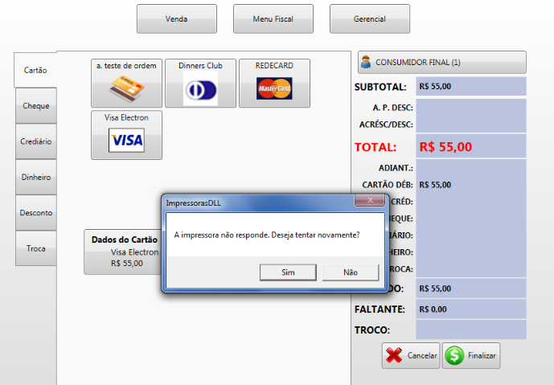
Erros comuns por falha de configuração
Ao finalizar uma venda, informa: Não é possível realizar ou finalizar a venda na ECF a impressora não responde:
Causa: O plano de pagamento informado não existe no cadastro do ERP ou na LX
Solução: Cadastrar o plano de pagamento no ERP ou incluir na LX (conforme slide 10)

Slide 20
Gislaini Bosse
Gislaini.bose@linx.com.br
Obrigada.

